Slide 1


TIA (sujet 1) MONSTERS
NESR MOHAMAD
EL HIRACH YASSINE
Enseignante:
KABACHI NADIA

Slide 2



Contexte
On a commencé de 0
Monstres
Soldats
Etudiants

Slide 3
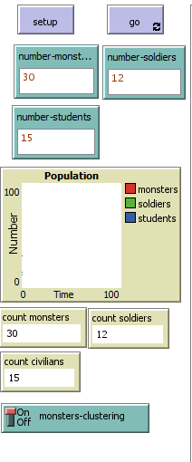
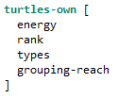



Caracteristiques

Slide 4
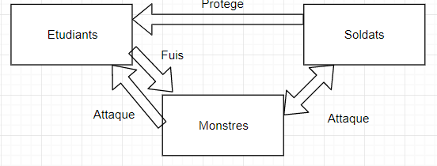
Comment ça fonctionne?
Nous pouvons manipuler les nombres de chaque agent afin de changer les résultats
Condition d’arrêt? La mort d’un type

Slide 5
Fonctions Principales
Monsters: Students: Soldiers:
- monster-move - student-move - soldier-move
- monster-grouping-move - attack-monster
- attack-human

Slide 6

Comment ont été fait les tests?
Plusieurs conditions: sans etudiants, avec clustering, sans clustering etc…
20 répétitions pour chaque condition
Comparaison des résultats afin de trouver la solution optimale pour un équilibre

Slide 7

Conclusion
Quel test semble etre le plus pertinent?
Quelle stratégie est la plus optimale pour les monstres?

